Slide 1

EWALUACJA 2021
Prof. Janusz Gajda

Slide 2
Uregulowania prawne
USTAWA z dnia 20.07.2018 r. Prawo o szkolnictwie wyższym i nauce
(Dz. U. z dnia 30 sierpnia 2018 r. poz. 1668)
ROZPORZĄDZENIE MINISTRA NAUKI I SZKOLNICTWA WYŻSZEGO
z dnia 22.02.2019 r. w sprawie ewaluacji jakości działalności naukowej
(Dz.U. z dnia 28 lutego 2019 r. poz. 392)
ROZPORZĄDZENIE MINISTRA NAUKI I SZKOLNICTWA WYŻSZEGO
z dnia 7 listopada 2018 r. w sprawie sporządzania wykazów wydawnictw,
monografii naukowych oraz czasopism naukowych i recenzowanych
materiałów z konferencji międzynarodowych + Komunikaty
z dnia 17 i 18 grudnia 2019
USTAWA z dnia 21 lutego 2019 r. o Sieci Badawczej Łukasiewicz
(Dz. U. z dnia 21 marca 2019 r., Poz. 534)

Slide 3
Uregulowania prawne
Ocena jakości działalności naukowej jednostki naukowej (JN)
będzie obejmować lata 2017 – 2020
Do oceny dorobku w latach 2017-2018 stosuje się punktację ogłoszoną w:
KOMUNIKAT MINISTRA NAUKI I SZKOLNICTWA WYŻSZEGO z dnia 25
stycznia 2017 r. w sprawie wykazu czasopism naukowych wraz z liczbą
punktów, ustalonego na podstawie wykazów ogłoszonych w latach
2013-2016.

Slide 4
Informacje podstawowe
Ustalenie liczby „N” (oświadczenia pracownika):
- oświadczenie o dziedzinie i dyscyplinie
składane raz na 2 lata (art. 343, ust. 7 Ustawy),
- oświadczenie upoważniające zatrudniający
go podmiot (jeden) do zaliczenia do liczby
pracowników N (art. 265, ust. 5 Ustawy).
-stan na dzień 31 grudnia każdego roku.
(liczy się dorobek tylko tych osób, które były zatrudnione lub pobierały
naukę – stan na dzień 31 grudnia danego roku)

Slide 5
Nowość - skutki
Ewaluacja dotyczy dyscyplin, dla których liczba N
wyznaczona na dzień 31 grudnia 2020 roku wynosi
co najmniej 12,
Pod uwagę bierze się indywidualne osiągnięcia
pracowników reprezentujących dyscyplinę,
Przyznaje się kategorie A+, A, B, C,
Od uzyskanej kategorii zależą uprawnienia akademickie
i wysokość subwencji

Slide 6
Kryteria oceny
• Kryterium I: osiągnięcia naukowe i twórcze (50)
• Kryterium II: efekty finansowe badań naukowych (35)
• Kryterium III: wpływ dz. naukowej na funkcjonowanie
społeczeństwa i gospodarki (15)

Slide 7
Kryterium I: autorzy osiągnięć naukowych
Autorami osiągnięć mogą być osoby które:
1) zostały zaliczone do liczby N w danej dyscyplinie naukowej;
2) w okresie objętym ewaluacją odbywały kształcenie w szkole doktorskiej
prowadzonej przez ewaluowany podmiot i przygotowywały rozprawę
doktorską w dyscyplinie naukowej (Studia Doktoranckie – wszczęcie przewodu w nowym trybie)
3) nie zostały zaliczone do liczby N w danej dyscyplinie naukowej,
(złożyły oświadczenie w innym podmiocie) ale prowadziły działalność naukową w ramach tej dyscypliny i były zatrudnione w okresie objętym ewaluacją w ewaluowanym podmiocie będącym uczelnią – na stanowisku nauczyciela akademickiego w grupie pracowników badawczych albo badawczo-dydaktycznych, na podstawie umowy o pracę, w sposób ciągły przez co najmniej 12 miesięcy (oświadczenie upoważniające do wykorzystania osiągnięcia). Łącznie dla dyscypliny 20%*3N

Slide 8
Kryterium I: osiągnięcia naukowe i twórcze – artykuły i monografie
artykuły naukowe opublikowane w czasopismach zamieszczonych
w wykazie czasopism, Pc=20, 40, 70, 100, 140, 200
2) artykuły naukowe opublikowane w czasopismach naukowych
niezamieszczonych w wykazie czasopism; Pc=5
3) monografie naukowe wydane przez wydawnictwa zamieszczone
w wykazie wydawnictw (Pc=80 lub 200), redakcja naukowa takich monografii (Pc=20 lub 100) i rozdziałów w monografiach (Pc=20 lub 50),
4) monografie naukowe wydane przez wydawnictwa niezamieszczone
w wykazie wydawnictw (Pc=20), redakcja naukowa takich monografii (Pc=5) i autorstwo rozdziałów w takich monografiach (Pc=5) ;
Afiliacja + oświadczenie autora/ów
Informacja o osiągnięciu musi być w ORCID – ODPOWIEDZIALNY AUTOR
Pc – całkowita wartość punktowa. Obowiązuje data publikacji w ostatecznej
formie

Slide 9
Kryterium I: Monografie
KOMUNIKAT MINISTRA NAUKI I SZKOLNICTWA
WYŻSZEGO z dnia 18 stycznia 2019 r., w sprawie wykazu
wydawnictw publikujących recenzowane monografie
naukowe – uaktualnienie Komunikatem z dnia 17.12.2019r.
POZIOM II – 200pkt. – 36 wydawnictw
POZIOM I – 80 pkt. – 500 (677) wydawnictw
(np. Wydawnictwa AGH)

Slide 10
Kryterium I - Monografie
Suma udziałów jednostkowych w monografiach naukowych,
Dla których Pc<=100pkt i redakcjach naukowych takich
monografii nie może być większa niż 5%*3N (dla dyscypliny).
W ewaluacji 2021 suma udziałów jednostkowych za
artykuły naukowe opublikowane w latach 2019-2020
Monografie naukowe, rozdziały i redakcje w latach
2017 – 2020,
nie może być większa niż 2N (dla podmiotu, a nie naukowca).

Slide 11
Kryterium I: Patenty
5) przyznane patenty na wynalazki, prawa ochronne na wzory użytkowe.
efekt działalności naukowej prowadzonej w podmiocie
Liczba tych osiągnięć ograniczona do N, (poza limitem 3*N)
Wprowadzane bezpośrednio do POL-onu na bieżąco – KIEROWNIK JN
100 pkt. - patent europejski lub co najmniej 1 państwo OECD +UP RP,
75 pkt. - patent UP RP,
50 pkt. - patent j.w. przyznany innemu podmiotowi, jeżeli autorem jest
pracownik,
30 pkt. - prawo ochronne na wzór użytkowy.
W przypadku wielu patentów na ten sam wynalazek uwzględnia się
tylko jeden

Slide 12
Kryterium I: osiągnięcia naukowe i twórcze – materiały konferencyjne
Wykaz recenzowanych materiałów z międzynarodowych konferencji
naukowych (1639) – dotyczy wyłącznie ITiT oraz I
recenzowane materiały z konferencji międzynarodowych, które zostały
ujęte w międzynarodowej bazie DBLP Computer Science Bibliography,
w przypadku konferencji uwzględnionej w The Computing Research
and Education Association of Australasia (CORE);
oceny recenzowanych materiałów z konferencji międzynarodowych,
zespół dokonuje z uwzględnieniem kategorii w The Computing Research
and Education Association of Australasia (CORE):
1) 200 punktów, jeżeli konferencja posiada kategorię A*;
2) 140 punktów, jeżeli konferencja posiada kategorię A;
3) 70 punktów, jeżeli konferencja posiada kategorię B;
4) 20 punktów, jeżeli konferencja posiada kategorię C.
ROZPORZĄDZENIE MINISTRA NAUKI I SZKOLNICTWA WYŻSZEGO z dnia 7 listopada 2018 r.
w sprawie sporządzania wykazów wydawnictw monografii naukowych oraz czasopism
naukowych i recenzowanych materiałów z konferencji międzynarodowych +
+ Komunikat 18.12.2019

Slide 13
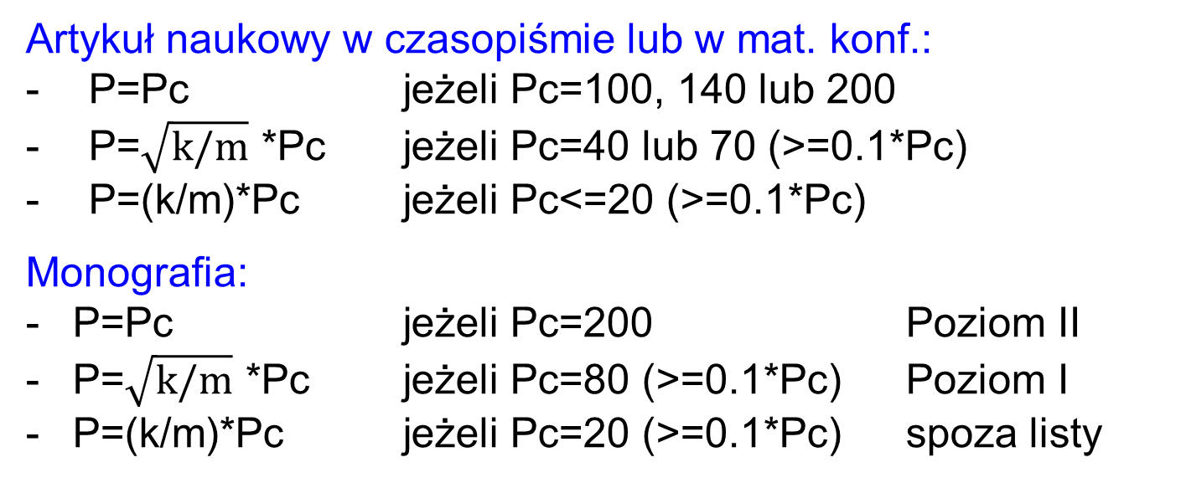
Kryterium I: przeliczeniowa wartość punktowa (P) - współautorstwo
k – liczba autorów upoważniających podmiot do wykorzystania osiągnięcia
W DANEJ DYSCYPLINIE!!!
m – liczba wszystkich autorów.

Slide 14
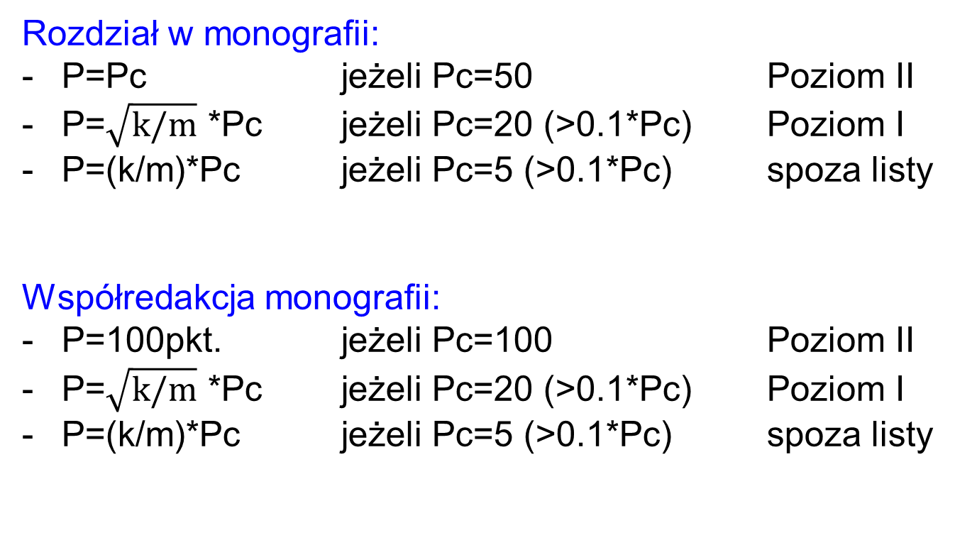
Kryterium I: przeliczeniowa wartość punktowa (P) - współautorstwo

Slide 15
Kryterium I: jednostkowy udział autora (U)
Udział jednostkowy autora (slot):
U=1 publikacje jednoautorskie
U=(P/Pc)*(1/k) publikacje wieloautorskie
Wartość punktowa udziału jednostkowego: Pu=P/k
Z punktu widzenia podmiotu, lepiej gdy współautorzy należą
do różnych dyscyplin, lub nie wszyscy współautorzy wykazują tę publikację.

Slide 16
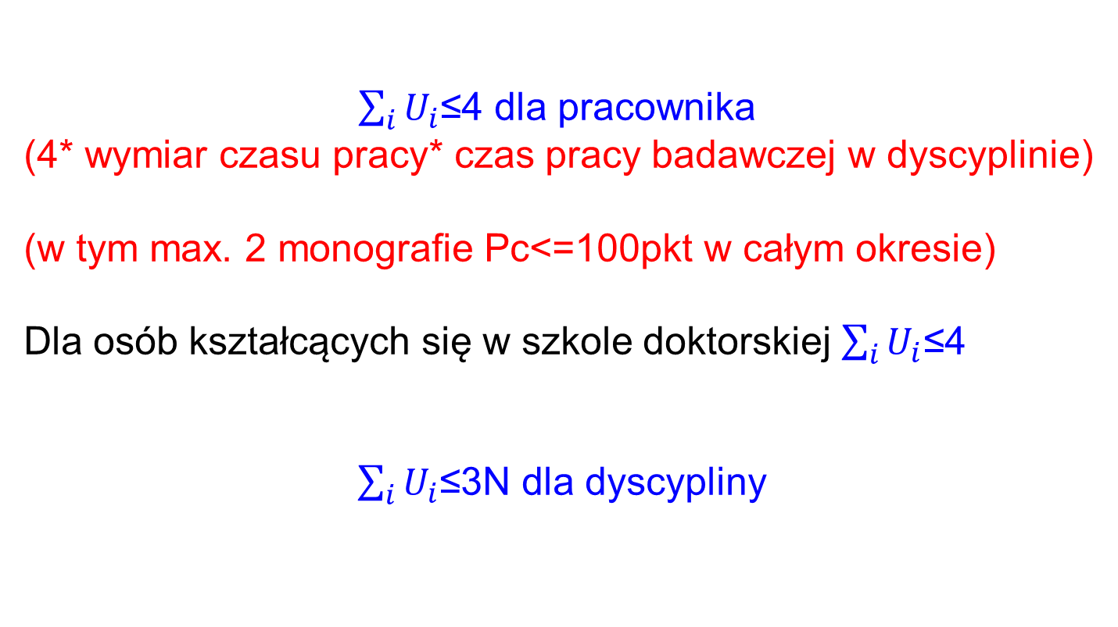
Kryterium I: jednostkowy udział autora (U)

Slide 17
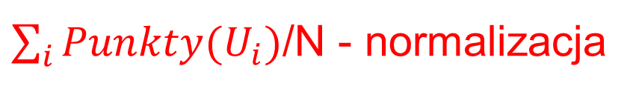
Kryterium I: Suma udziałów jednostkowych
N – liczba pracowników, którzy złożyli oświadczenia,
N0 – liczba pracowników zatrudnionych >=24 (36) miesięcy, bez publikacji
zgodnych z WYKAZEM (UoSBŁ) – mowa o WYKAZIE z 2019??? ,
N1 – liczba pracowników, którzy nie złożyli oświadczenia o zaliczeniu do N,
N2 – liczba pracowników, którzy nie złożyli oświadczenia o wyborze
dyscypliny (kara dotyczy KAŻDEJ dyscypliny w tym podmiocie)
Suma slotów pracowników nie zaliczonych do N
oraz uczestników szkoły doktorskiej max. 20%*3*N

Slide 18
Kryterium I: Wartość punktowa
Wartość punktową publikacji naukowej uwzględnianej w
ocenie ewaluowanego podmiotu w ramach danej dyscypliny naukowej
ustala się jako sumę wartości punktowych udziałów jednostkowych
w tej publikacji naukowej, zadeklarowanych do dyscypliny.
Łączną ocenę za publikacje naukowe uwzględniane w ocenie
ewaluowanego podmiotu w ramach danej dyscypliny naukowej ustala się
jako sumę wartości punktowych tych publikacji.
Optymalizacja wyboru osiągnięć naukowych na podstawie danych
zawartych w systemie POL-on, w celu uzyskania maksymalnego
wyniku punktowego.
Jednostka jest informowana o wynikach wyboru osiągnięć.
Kierownik podmiotu może wnioskować o uwzględnienie innych osiągnięć
niż te wynikające z optymalizacji (21 dni od otrzymania wyników optymalizacji).

Slide 19
Kryterium II: efekty finansowe badań naukowych - osiągnięcia
projekty finansowane w trybie konkursowym przez instytucje
zagraniczne lub organizacje międzynarodowe,
zadania finansowane z udziałem środków pochodzących z budżetu
Unii Europejskiej albo z niepodlegających zwrotowi środków z pomocy
udzielanej przez państwa członkowskie Europejskiego Porozumienia
o Wolnym Handlu (EFTA), albo z innych środków pochodzących
ze źródeł zagranicznych niepodlegających zwrotowi;
zadania finansowane przez NCBIR,
zadania finansowane przez NCN,

Slide 20
Kryterium II: efekty finansowe badań naukowych - osiągnięcia
1pkt. /50 000zł - liderem ewaluowany podmiot lub podmiot z SzWiN
1pkt. /25 000zł - liderem podmiot spoza SzWiN
Koszt projektu ogółem jeżeli LIDER, koszt zadania jeżeli nie-LIDER i wielu
współwykonawców (kierownik projektu lub zadania zaliczony do liczby N,
lub uczestnik szkoły doktorskiej, lub osoba zatrudniona na stanowisku
badawczym, naukowym lub dydaktyczno-badawczym do prowadzenia
badań naukowych).
Liczba punktów +400% jeżeli finansowany przez ERC
Liczba punktów +200%, jeżeli finansowany w ramach PR UE
Liczba punktów +50%, jeżeli finansowany przez inne instytucje
zagraniczne lub organizacje międzynarodowe

Slide 21
Kryterium II: efekty finansowe badań naukowych - osiągnięcia
- komercjalizacja wyników badań naukowych (powiązane tematycznie
z dyscypliną),
usługi badawcze na rzecz podmiotów nie związanych ze
szkolnictwem wyższym i nauką (powiązane tematycznie
z dyscypliną).
1pkt. /10 000zł sumaryczna liczba punktów ograniczona do 10*N
(oznacza to średnio 100tyś/osobę)
SUMA PUNKTÓW / N - normalizacja

Slide 22
Kryterium II: warunki zaliczenia przychodów finansowych podmiotowi
- kierownik projektu lub zespołu badawczego jest zaliczany do N,
ewaluowany podmiot jest/był liderem grupy realizującej projekt,
ewaluowany podmiot jest/był jednym z współwykonawców projektu,
tematyka projektu jest merytorycznie związana z badaniami
prowadzonymi w ramach danej dyscypliny

Slide 23
Kryterium III: wpływ dz. naukowej na funkcjonowanie społeczeństwa i gospodarki
Podmiot przedstawia opis wpływu badań prowadzonych w okresie
objętym ewaluacją lub do 20 lat przed tym okresem, jeżeli dowód wpływu
powstał w okresie objętym ewaluacją. Ocena ekspercka (2)
N<100 2 opisy wpływu
101<N<200 3 opisy wpływu
201<N<300 4 opisy wpływu
N>300 5 opisów wpływu
100pkt. wpływ o międzynarodowym zasięgu
70pkt. wpływ o krajowym zasięgu
40pkt. wpływ o regionalnym zasięgu
20pkt. wpływ o lokalnym zasięgu
0pkt. jeżeli dowód wpływu nie wskazuje
jednoznacznie na związek z wynikami badań

Slide 24
Kryterium III: wpływ dz. naukowej na funkcjonowanie społeczeństwa i gospodarki
Opisy mogą dotyczyć ustaleń naukowych, które wystąpiły
do 20 lat przed okresem objętym ewaluacją (od 1997), jeżeli
dowody tego wpływu pojawiły się w okresie objętym ewaluacją
(2017 – 2020).
Za brakujące opisy podmiot otrzymuje 0pkt. Wynik końcowy
jest średnią z ocen wszystkich opisów, wystawionych przez
dwóch ekspertów.
W zakresie tego kryterium jest planowane przeprowadzenie
pilotażu.

Slide 25
Kryterium III - dodatkowa punktacja
Liczba punktów może zostać zwiększona o 20 w przypadku opisu
wpływu dotyczącego interdyscyplinarnych badań naukowych lub prac
rozwojowych o przełomowym znaczeniu.
Ewaluowany podmiot, który utworzył inny podmiot w celu komercjalizacji
wyników badań może przedstawić dodatkowo nie więcej niż 2 opisy
wpływu związane z działalnością utworzonego podmiotu (CTT???).
W przypadku dyscypliny AEiE daje to łącznie 6 opisów wpływu.

Slide 26
Uprawnienia Komisji Ewaluacyjnej
zmienić punktację, jeżeli w systemie POL-on podano nieprawidłową datę
publikacji w ostatecznej formie,
nie uwzględnić osiągnięcia gdy nie jest ono związane z badaniami
naukowymi prowadzonymi w danej dyscyplinie, gdy w systemie POL-on
nieprawidłowo zostały wprowadzone informacje charakteryzujące to
osiągnięcie,
nie uwzględnić osiągnięcia gdy nie jest ono związane z dyscypliną
wskazaną (przez autora) w systemie POL-on.
W przypadku nieuwzględnienia osiągnięcia nie stosuje się ponownie
algorytmu optymalizującego.

Slide 27
Ustalenie wyniku ewaluacji
Komisja Ewaluacyjna ustala zestaw wartości referencyjnych
dla kategorii naukowych A, B+, B,
Kategoria naukowa jest ustala dla każdej dyscypliny, w której
oceniany podmiot prowadzi działalność naukową, poprzez
porównanie liczby punktów w poszczególnych kryteriach
z wartościami referencyjnymi,

Slide 28
Ustalenie wyniku ewaluacji
G – próg pełnego przewyższenia,
Oi(X) – ocena podmiotu w ramach dyscypliny X, dla i-tego kryterium
Oi(R) – wartość referencyjna dla i-tego kryterium (jednostka umowna)
ΔO=Oi(X)-Oi(R) - przewyższenie
Pi(X,R) – wynik porównania dla dyscypliny X, z wartością referencyjną R
w ramach kryterium i-tego
ΔO≥G Pi(X,R)=1 i=1, 2 lub 3
ΔO≤-G Pi(X,R)=-1
0<ΔO<G Pi(X,R)= ΔO/G
-G<ΔO<0 Pi(X,R)= ΔO/G (wartość ujemna)
V(X,R) = 50*P1(X,R)+35*P2(X,R)+15*P3(X,R)
Łączny wynik porównania z wartościami referencyjnymi

Slide 29
Ustalenie kategorii naukowej
Kategoria „A” – nieujemny wynik porównania z wartością
referencyjną RA,
Kategoria „B+” - ujemny wynik porównania z RA i nieujemny
z RB+
Kategoria „B” - ujemny wynika dla RB+ i nieujemny dla RC
Kategoria „C” - ujemny wynik porównania dla RC
Kategoria „A+” – ocena ekspercka jednostek kat. „A”, które
osiągnęły przyjęty próg procentowy najwyższej
oceny wg. kryterium I (nie mniej niż 80%).

Slide 30
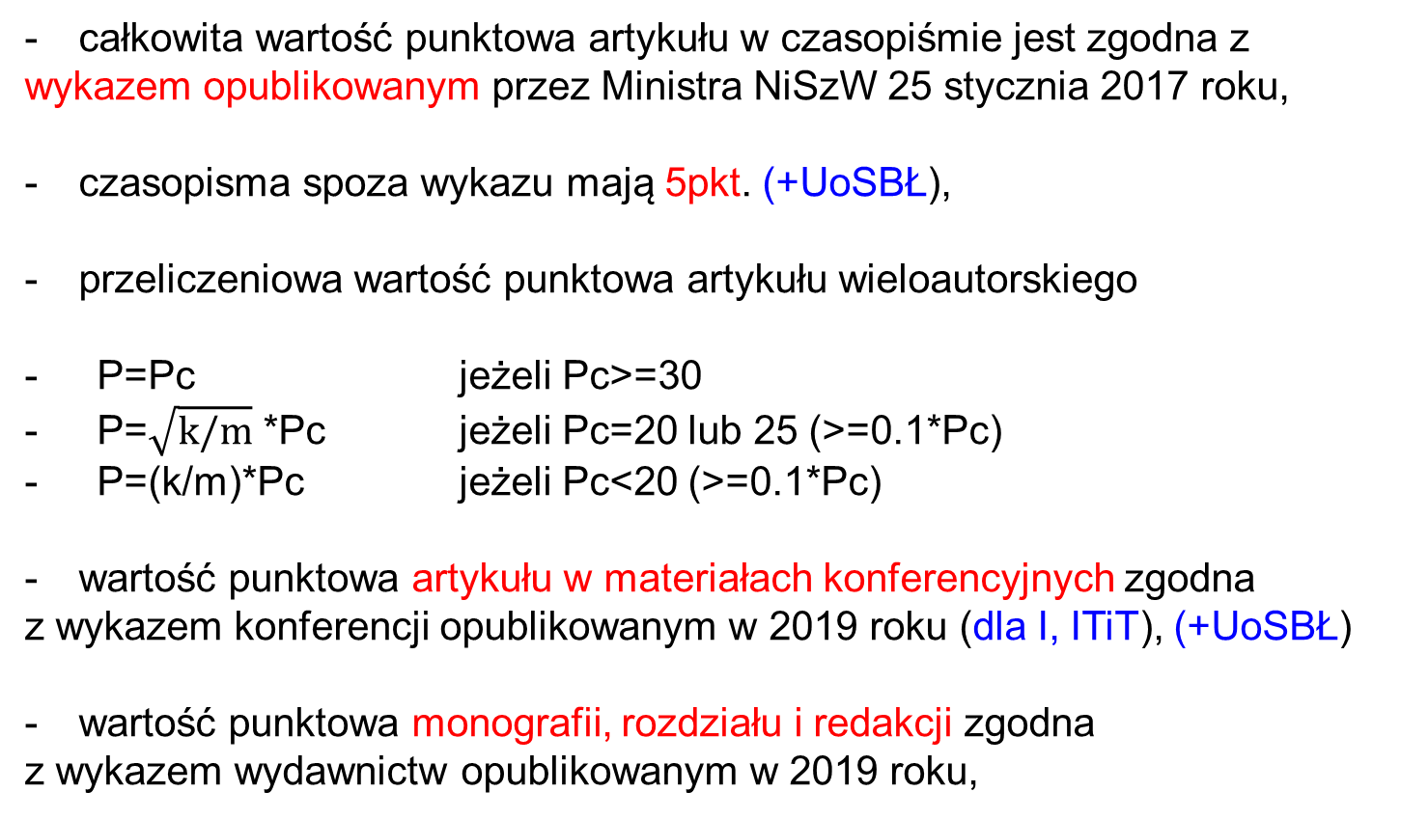
Ocena dorobku powstałego w latach 2017 - 2018

Slide 31
Ocena dorobku powstałego w latach 2017 – 2018 – nowelizacja wprowadzona przez UoSBŁ
USTAWA z dnia 21 lutego 2019 r. o Sieci Badawczej Łukasiewicz
(Dz. U. z dnia 21 marca 2019 r., Poz. 534)
Art. 95. W ustawie z dnia 3 lipca 2018 r. –
Przepisy wprowadzające ustawę – Prawo o szkolnictwie wyższym i nauce
wprowadza się następujące zmiany:
„2a. W przypadku pierwszej ewaluacji jakości działalności naukowej za autorstwo
artykułu naukowego opublikowanego w ostatecznej formie w latach 2017 i 2018
w czasopiśmie naukowym UJĘTYM w tych latach w bazach:
1) Scopus – jeżeli posiada status czasopisma aktywnego,
2) Science Citation Index Expanded,
3) Social Sciences Citation Index,
4) Arts & Humanities Citation Index,
5) Emerging Sources Citation Index
– i NIEUJĘTYM w wykazie czasopism naukowych, o którym mowa w ust. 2,
przyznaje się liczbę punktów odpowiadającą najniżej punktowanemu czasopismu
znajdującemu się w części A tego wykazu.(15pkt.)

Slide 32
Ocena dorobku powstałego w latach 2017 – 2018 – nowelizacja wprowadzona przez UoSBŁ
2b. W przypadku pierwszej ewaluacji jakości działalności naukowej za
autorstwo artykułu naukowego opublikowanego w ostatecznej formie
w latach 2017 i 2018 w recenzowanych materiałach
z międzynarodowych konferencji naukowych, uwzględnionych w bazie
czasopism i abstraktów Web of Science Core Collection przyznaje się
liczbę punktów odpowiadającą najniżej punktowanemu czasopismu
znajdującemu się w części A wykazu czasopism naukowych, o którym
mowa w ust. 2.”(15pkt.).

Slide 33
Ocena dorobku powstałego w latach 2017 - 2018
suma udziałów jednostkowych w danej dyscyplinie za
artykuły opublikowane w latach 2019 – 2020 oraz monografie
opublikowane w latach 2017 – 2020 nie może być większa
niż 2*N)

Slide 34
Dziękuję za uwagę

